Slide 1
Algo
Pratikum 3 – List & tuple

Slide 2
Pengertian List
List adalah tipe data yang tersedia dalam bahasa Python, yang ditulis sebagai daftar yang dipisahkan oleh koma (item) diantara tanda kurung siku

Slide 3
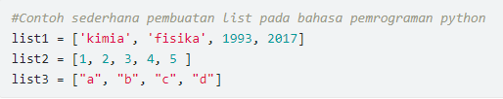

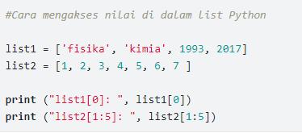
List
Contoh Pembuatan List
Contoh mengkases list

Slide 4
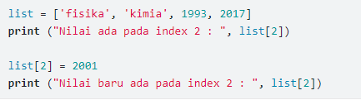
Update list

Slide 5
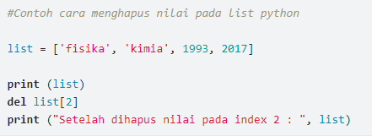
Delete List

Slide 6
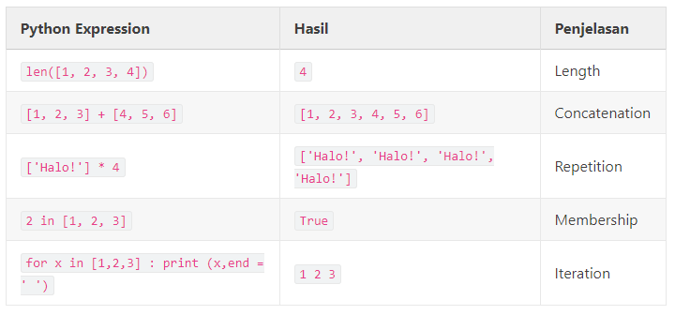
Operasi List

Slide 7
Penjelasan Tuple
Tuple adalah urutan objek Python yang tidak berubah
Tuple seperti konstanta list.

Slide 8
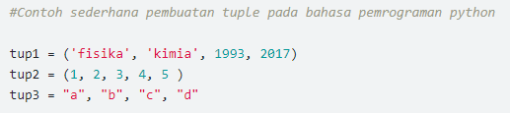
Tuple :: Create

Slide 9
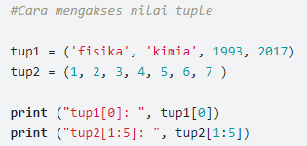
Tuple :: Akses

Slide 10
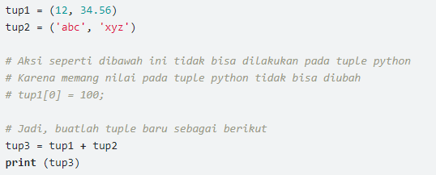
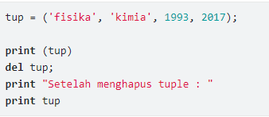
Tuple :: no update & delete

Slide 11
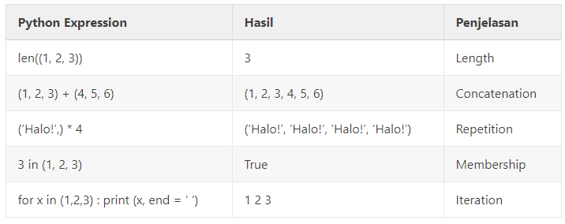
Tuple :: Operasi

Slide 12
Tugas pratikum
Buatlah list yang berisi angka 1 hingga 20,
Hapus isi list yang dapat dibagi dengan 3
2. Buatlah tuple dengan isi bilangan prima antara 1 hingga 20
Tambahkan bilangan prima 21 hingga 50
Hilangkan bilangan prima antara 1 hingga 10

Slide 13
Cekap Semanten ..

